Slide 1
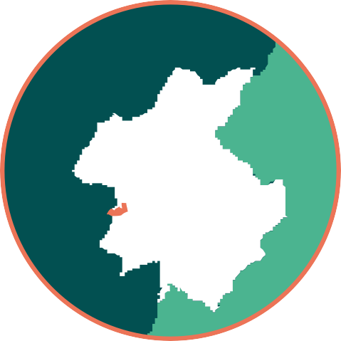
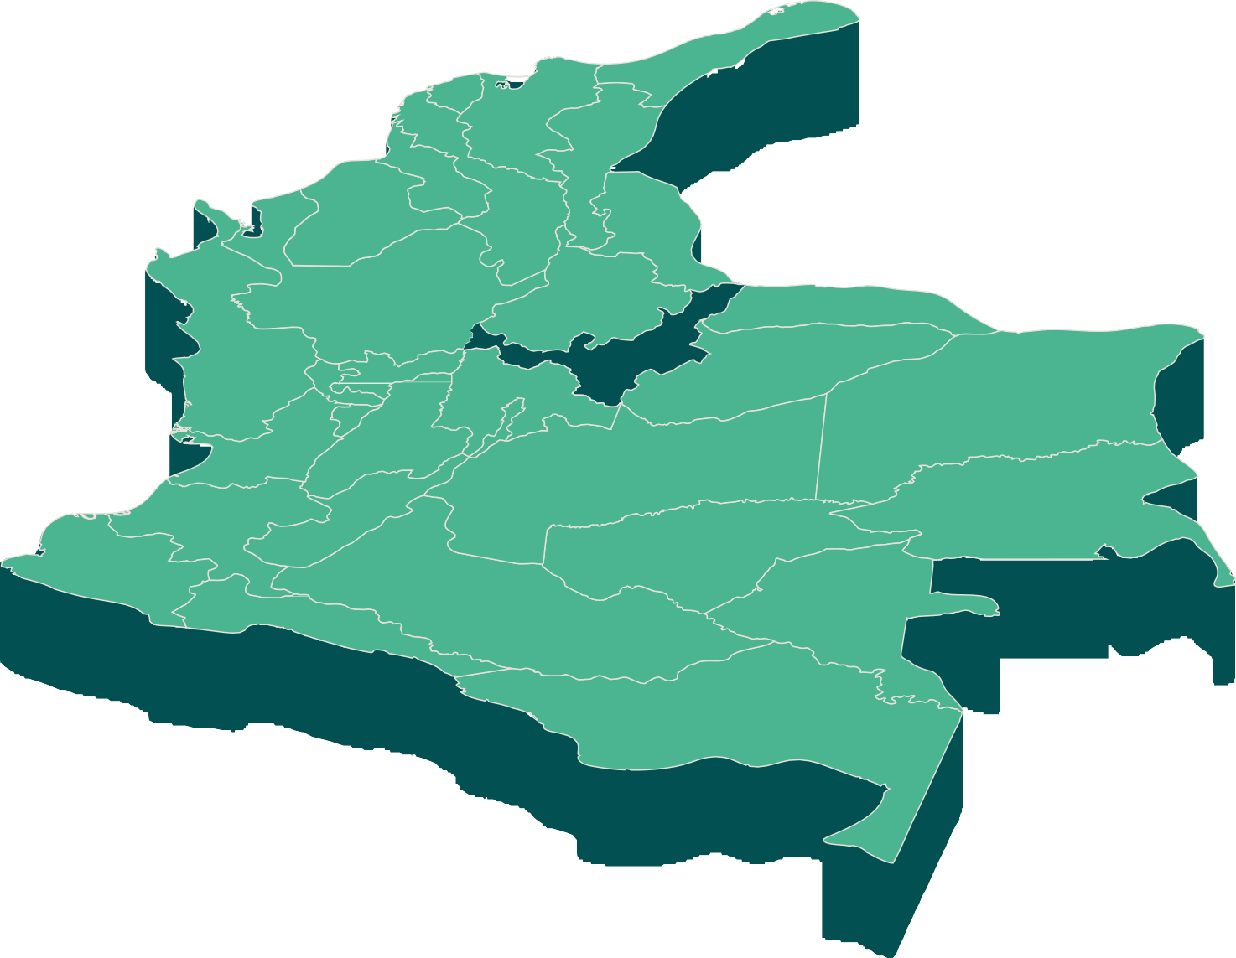
19
PÁEZ
UBICACIÓN
i
INFORMACIÓN BÁSICA
EXTENSIÓN
33,7
PÁEZ
VEREDAS:
Yapompo
(DANE, 2020).
SUBZONA
HIDROGRÁFICA
Río Tunjita
(IDEAM, 2013).
ÁREA DE NEGOCIO/ EMPRESA / FILIAL
OCENSA
ÁREA OPERATIVA/ INSTALACIÓN
Páez
SISTEMA/ TRONCAL
OCENSA
TIPO
Transporte
PROYECTO
Transporte de Hidrocarburos
EXPEDIENTE
LAM 0318
LISTA ROJA DE ECOSISTEMAS TERRESTRES CONTINENTALES
(Etter et al., 2020).
HECTÁREAS
Extensión preliminar o inicial o antes de la planificación y delimitación de la Ecoreserva.
La verificación se realizó con la proyección de coordenadas "Origen Único Nacional CTM12”
3 PREDIOS
NOMBRE DEL PREDIO:
CAMAGUEY, SAN CARLOS Y EL
PORVENIR
Ecoreserva en áreas no operativas
B O Y ACÁ
VENEZUELA
MANEJO Y GESTIÓN
En Peligro Crítico En Peligro
TIPO DE PREDIO
Predio mediano sobre relieve plano a ligeramente inclinado y baja oportunidad de manejo de paisaje con uso sostenible
ÁREAS PROTEGIDAS
No hay dentro de la Ecoreserva
PLAN DE MANEJO Y ORDENAMIENTO DE
UNA CUENCA (POMCA)
Río Lengupá
CORPORACIÓN
AUTÓNOMA REGIONAL
Corporación Autónoma Regional de Boyacá
-Corpoboyacá-
CR
BRASIL
EN
ECUADOR
VU Vulnerable
LC
Preocupación Menor
Ecosistemas Transformados
PERÚ
SUSTRATO
Paisajes formados por montañas, los materiales de su suelo se formaron por Rocas sedimentarias (areniscas y lutitas), los mismos presentan Condiciones oxidantes y evolución moderada o incipiente y Poca profundidad efectiva
(IGAC, 2014).
TEMPERATURA MEDIA
22 24 ºC
(DANE, 2015A).
PRECIPITACIÓN MEDIA ANUAL
3000 4000 mm
(DANE, 2015B).
ALTITUD PROMEDIO
970 1237 m
(ALOS PALSAR, 2014).
BIOMAS
AMENAZAS
BIOMAS ORIGINALES EN LA ECORESERVA
(IDEAM, 2017).
El total del área ocupada por los predios de la Ecoreserva corresponde con territorios transformados.
GESTIÓN INTEGRAL
DE LA BIODIVERSIDAD
(IAvH, 2014)
PRINCIPALES
AMENAZAS PARA LOS ECOSISTEMAS:
AMENAZA
DE REMOCIÓN
(IDEAM, 2010).
ÍNDICE DE HUELLA
HUMANA
(IAvH 2016)
De acuerdo con las estrategías para la gestión integral de la biodiversidad los lineamientos son:
Forestal
Alta
La amenaza de remoción en masa llega hasta:
100%
Alta
Natural Bajo Medio Alto
39,223%
PRESERVACIÓN
100%
Orobioma del Zonobioma del Bosque Húmedo Tropical
36,862%
COMPLEMENTARIAS
19,52%
RESTAURACIÓN
CAMBIO
CLIMÁTICO
Entre 2011 a 2040
(IDEAM et al., 2015)
FISIONOMÍA
Ecosistemas Agroecosistema de
mosaico de cultivos y pastos, Bosque subandino húmedo
Paisaje Colinas y montañas andinas húmedas
La principal vocación de uso de la ecoreserva es forestal de protección y producción (100%).
Temperatura media
4,395%
+ 0,81 1,0 ºC
SUPLEMENTARIAS
Precipitación
- 9 % 10 %
C OBER T URAS
C ONTE X T O SOCIOEC OL ÓGIC O
PRINCIPALES COBERTURAS
(IDEAM, 2021).
15,284%
Vegetacidn secundaria alta
(A NIVEL MUNICIPAL)
POBLACIÓN TOTAL
(DNP, 2021)
84,716%
Mosaico de pastos con espacios naturales
54,9%
Rural
10,15
hab/km2
3308
53,2%
Hombres
45,1%
habitantes
46,8%
Mujeres
Urbana
0,37%
Afrocolombiana
0,15%
Raizal
17
Personas pertenecientes a etnias
pero no hay territorios étnicos titulados o resguardados.
⁻ Agricultura

